Slide 1
Zhodnocení a porovnání vybraných geoportálů
města Brna
města plzně
Z7262 Geoinformatika ve veřejné správě
Monika Kölblová, Tomáš Konečný
Brno 2021

Slide 2
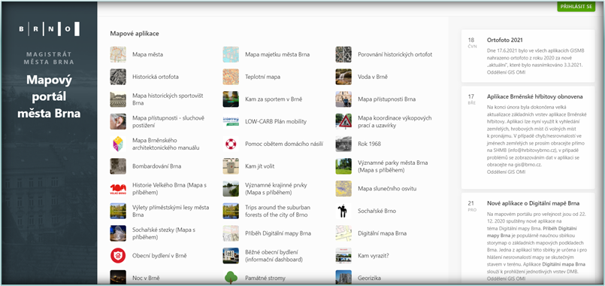
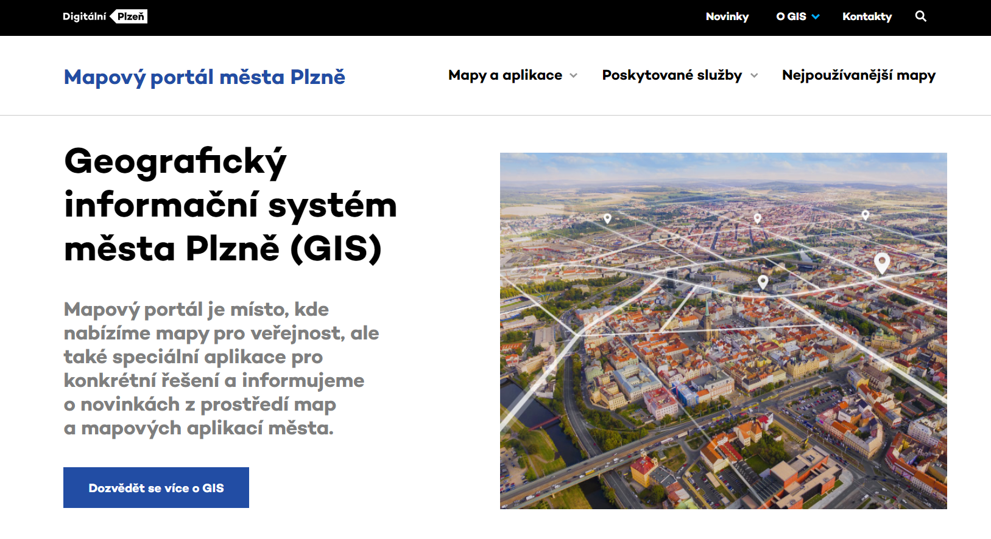
Představení geoportálů
Mapový portál města Brna
https://gis.brno.cz/
Mapový portál města Plzně
https://mapy.plzen.eu/

Slide 3
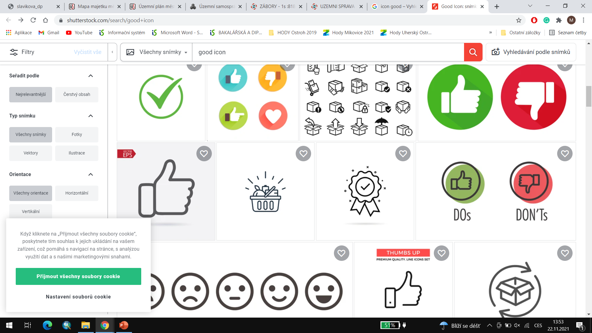

Vlastní heuristika pro hodnocení vybraných geoportálů I
hodnoty 0, 1 – stupeň 0 (= není problém použitelnosti)
hodnoty 2, 3 – stupeň 1 (= kosmetický problém)
hodnoty 4, 5 – stupeň 2 (=menší problém použitelnosti)
hodnoty 6, 7 – stupeň 3 (= významnější problém použitelnosti)
hodnota 8 – stupeň 4 (= významný problém použitelnosti)

Slide 4


Vlastní heuristika pro hodnocení vybraných geoportálů II
Sada pro hodnocení (6):
  uživatelského prostředí a rozhraní
  použití a podpory technologií
  flexibility, estetiky a designu
  uživatelské přívětivosti
  řízení aplikace uživatelem
  problematiky výskytů chyb

Slide 5
1. sada – Uživatelské prostředí a rozhraní
Mapový portál | Kategorie problému | Váha
Je zde přítomnost tlačítek zpět/vpřed? | 1 | 0,0055
Používají všechny mapy stejné uživatelské prostředí? | 2 | 0,0110
Je velikost použitého fontu přiměřená, takže texty jsou čitelné? | 3 | 0,0165
Jsou data aktuální? | 3 | 0,0165
Je vybraná ikona odlišitelná od ostatních ikon? | 2 | 0,0110

Slide 6
2. sada – Hodnocení použití technologií
Mapový portál | Kategorie problému | Váha
Pracuje aplikace správně v prostředí Firefox? | 2 | 0,0110
Pracuje aplikace správně v prostředí Chrome? | 2 | 0,0110
Žádný další programový prostředek (např. Java) není potřeba. | 1 | 0,0055
Není potřeba využití plug-in. | 2 | 0,0110

Slide 7
3. sada – Flexibilita, estetika a design
Mapový portál | Kategorie problému | Váha
Jsou ikony členěny do tematických skupin? | 2 | 0,0110
Jsou prvky stránky rozmístěny vhodně? | 2 | 0,0110
Odpovídá prostor každého prvku stránky jeho důležitosti? | 1 | 0,0055
Popis a symbologie vrstev zabírají minimálně 10 % plochy? | 1 | 0,0055
Vlastní mapové zobrazení zabírá minimálně 40 % plochy? | 2 | 0,0110
Přehledová mapka zabírá maximálně 20 % plochy? | 1 | 0,0055
Je název stránky umístěn u horního okraje? | 1 | 0,0055
Používá celá aplikace stejné barevné schéma? | 2 | 0,0110

Slide 8
4. sada – Hodnocení uživatelské přívětivosti
Mapový portál | Kategorie problému | Váha
Jsou mapy rozděleny podle tématu? | 2 | 0,0110
Jsou prvky stránky rozmístěny vhodně? | 3 | 0,0165
Jsou ikony uspořádány podle důležitosti jejich funkce? | 2 | 0,0110
Jsou popisy všech polí srozumitelné, korektní a patřičně popisné? | 3 | 0,0165
Obsahují stránky odkaz na informace o autorovi aplikace? | 3 | 0,0165
Jsou důležité prvky stránky zvýrazněny? | 2 | 0,0110
Je zvolen dobrý barevný kontrast mezi písmem a pozadím? | 2 | 0,0110
Existuje prvek, který informuje o načítání stránky? | 1 | 0,0055
Jsou popisky v českém jazyce? | 3 | 0,0165
Může si uživatel uložit URL (URI) zobrazené mapy? | 2 | 0,0110
Jsou vrstvy doprovázené legendou? | 4 | 0,0220
Je k dispozici číselné měřítko? | 2 | 0,0110
Jsou k dispozici detaily o objektu (např. adresa)? | 2 | 0,0110
Je k dispozici náhled před tiskem? | 3 | 0,0165
Obsahují stránky odkaz na nápovědu? | 2 | 0,0110

Slide 9
5. sada – Řízení aplikace uživatelem, jeho svoboda a dovednosti
Mapový portál | Kategorie problému | Váha
Lze si vybrat vrstvy? | 3 | 0,0165
Lze zvolit automatickou aktualizaci mapového pole? | 1 | 0,0055
Lze se v mapě pohybovat pomocí myši? | 4 | 0,0220
Lze se v mapě pohybovat pomocí klávesnice? | 2 | 0,0110
Lze měřit vzdálenost vzdušnou čarou? | 3 | 0,0165
Lze snadno zrušit výběr? | 1 | 0,0055
Lze centrovat mapu na vybraný prvek? | 1 | 0,0055
Lze přesně podle požadavků uživatele nastavit měřítko? | 2 | 0,0110
Je vyhledávání snadné? | 3 | 0,0165
Lze mapu vytisknout? | 4 | 0,0220
Lze nastavit jednotky? | 3 | 0,0165
Lze měřit rozměry polygonů? | 2 | 0,0110
Nabízí vyhledávání možnosti? | 3 | 0,0165

Slide 10
6. sada – Hodnocení výskytu chyb
Mapový portál | Kategorie problému | Váha
Je použit zvuk k signalizaci chyby? | 1 | 0,0055

Slide 11
SROVNÁNÍ HODNOCENÍ Geoportálů
Mapový portál Brna/Plzně | BRNO | PLZEŇ
Sada heuristik pro hodnocení prostředí a uživatelského rozhraní | 0,909 | 0,909
Sada heuristik pro hodnocení použití technologií | 1,000 | 1,000
Sada heuristik pro hodnocení flexibility, estetiky a designu | 1,000 | 0,750
Sada heuristik pro hodnocení uživatelské přívětivosti | 0,917 | 0,889
Sada heuristik pro hodnocení řízení aplikace uživatelem, jeho svobody a dovedností | 0,719 | 0,781
Sada heuristik pro hodnocení problematiky výskytu chyby | 0,000 | 0,000
SOUČET | 4,545 | 4,329

Slide 12
Nesplněná kritéria – sady heuristik
Sady heuristik | Výčet nesplněných kritérií
 | Brno | Plzeň
pro hodnocení prostředí a uživatelského rozhraní | 1 | 1
pro hodnocení použití technologií | - | -
pro hodnocení flexibility, estetiky a designu | - | 10, 12
pro hodnocení uživatelské přívětivosti | 25, 29 | 20, 27
pro hodnocení řízení aplikace uživatelem, jeho svobody a dovedností | 34, 36, 39, 40, 43 | 34, 39, 40, 43
pro hodnocení problematiky výskytu chyby | 46 | 46
Celkem nesplněno | 9 | 10

Slide 13
Nesplněná kritéria – konkrétní příklady
 | Kritéria
1 | Je zde přítomnost tlačítek zpět/vpřed?
10 | Jsou ikony členěny do tematických skupin?
12 | Odpovídá prostor každého prvku stránky jeho důležitosti?
20 | Jsou ikony uspořádány podle důležitosti jejich funkce?
25 | Existuje prvek, který informuje o načítání stránky?
27 | Může si uživatel uložit URL (URI) zobrazené mapy?
29 | Je k dispozici číselné měřítko?
34 | Lze zvolit automatickou aktualizaci mapového pole?
36 | Lze se v mapě pohybovat pomocí klávesnice?
39 | Lze centrovat mapu na vybraný prvek?
40 | Lze přesně podle požadavků uživatele nastavit měřítko?
43 | Lze nastavit jednotky?
46 | Je použit zvuk k signalizaci chyby?

Slide 14
Mapový portál Brna
Mapový portál Plzně
celkové hodnocení: 4,545
celkové hodnocení: 4,329
počet nesplněných heuristik: 9
počet nesplněných heuristik: 10
modernější vzhled a design
rychlejší načítání
vzhled staršího formátu
pomalá odezva
intuitivní použití
zvýraznění důležitých funkcí
více prokliků k funkcím
horší rozeznatelnost popisků

Slide 15
Zdroje:
SLAVÍKOVÁ, V. (2009): Heuristické hodnocení použitelnosti webových GIS aplikací, Pardubice: Univerzita Pardubice.
KOMÁRKOVÁ, J. (2008): Kvalita webových geografických informačních systémů. Pardubice: Univerzita Pardubice, 2008. 128 s.
ISBN 978-80-7395-056-9.
Správa informačních technologií města Plzně (© 2019–2021): Mapový portál města Plzně, https://mapy.plzen.eu/ (23. 11. 2021)
Magistrát města Brna (2021): Mapový portál města Brna, https://gis.brno.cz/ (23. 11. 2021)

Slide 16
DĚKUJEME ZA POZORNOST!

